Slide 1
Web攻防 训练营
利用CSS特性绕过XSS过滤

Slide 2
课程内容
1. XSS漏洞发现
3. XSS特性讲解
2. 基本XSS利用
4. Payload触发XSS

Slide 3
XSS漏洞发现
01

Slide 4
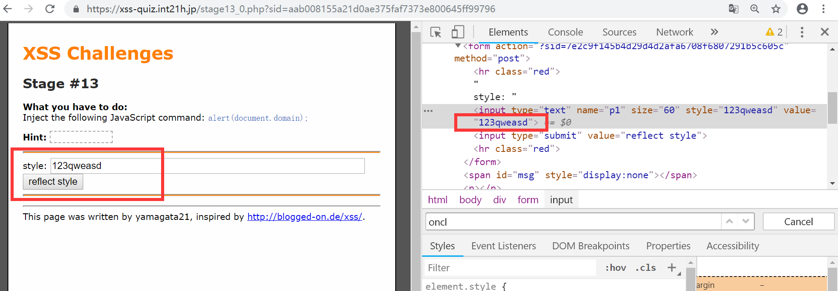
XSS漏洞发现
构造特殊无害字符串，响应中寻找字符串。

Slide 5
基本XSS利用
02

Slide 6
基本XSS利用
1、HTML事件触发XSS
2、闭合input，利用外部标签触发XSS
返回Whois信息

Slide 7
CSS特性讲解
03

Slide 8
CSS特性讲解
background:url("javascript:alert(document.domain);"); 设置背景颜色
设置background:url ，利用javascript伪协议执行js。 目前IE浏览器支持，其他浏览器已经不再支持。

Slide 9
Payload触发XSS
04

Slide 10
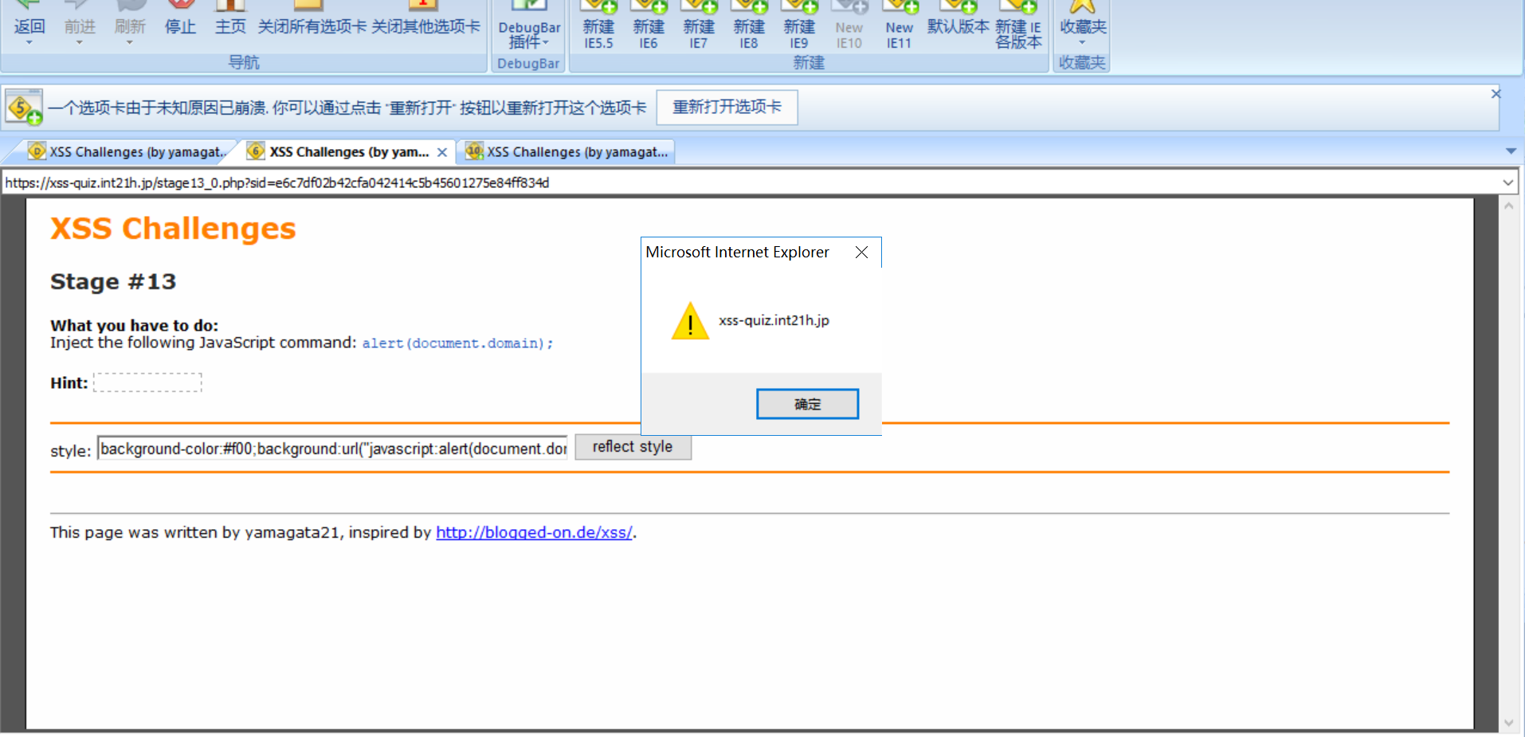
Payload触发XSS
Payload: background-color:#f00;background:url("javascript:alert(document.domain);");

Slide 11
课程内容
1. XSS漏洞发现
3. XSS特性讲解
2. 基本XSS利用
4. Payload触发XSS

Slide 12
再见
欢迎关注 Web安全 训练营课程

